Slide 1

Vrste programa
(prema autorskim pravima i načinu plaćanja)

Slide 2
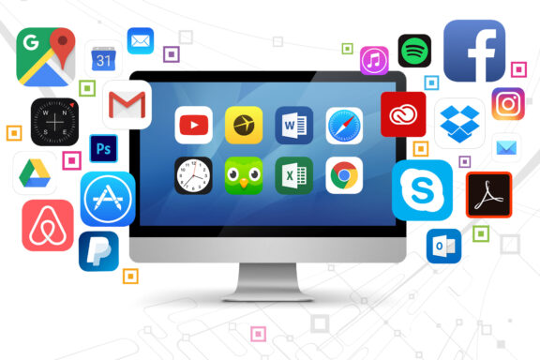
Podjela programa
S obzirom na autorska prava i način naplate dijele se na:
Komercijalne programe
Shareware programe
Freeware programe
Programe u javnom vlasništvu (eng. Public Domain)
Programe otvorenog koda(eng. Open Source)

Slide 3

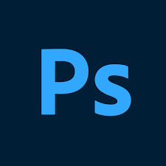
Komercijalni programi
Razvijeni za komercijalnu upotrebu, s ciljem rješavanja specifičnih potreba ili usluga
Programi su dostupni uz plaćanje
Korisnici moraju kupiti licencu za korištenje
Autor programa zadržava autorska prava
Izvorni kod je zatvoren i nije dostupan javnosti
Primjer(Microsoft Office, Photoshop)

Slide 4


Shareware
Softver koji korisnici mogu isprobati besplatno, s ograničenjima
Nakon isteka probnog perioda mogu kupiti punu verziju
Osnovna verzija je besplatna, dok se puna plaća
Autor programa zadržava autorska prava
Kod je zatvoren i nije dostupan korisnicima
Primjer(WinRAR, Malwarebytes)

Slide 5
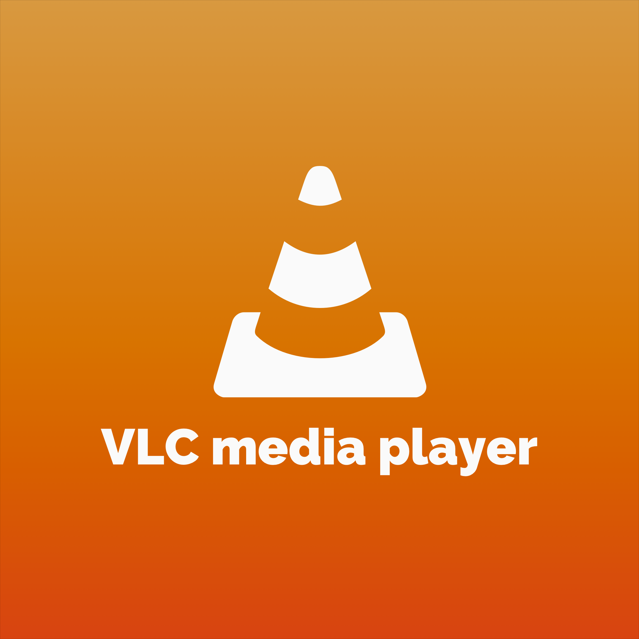

Freeware
Softver koji je potpuno besplatan za upotrebu bez vremenskih ograničenja
Besplatan je, ali korisnici ne mogu mijenjati i distribuirati kod
Potpuno besplatan, bez dodatnih troškova
Autor programa zadržava autorska prava
Kod je zatvoren i nije dostupan korisnicima
Primjer (Google Chrome, VLC media player)

Slide 6

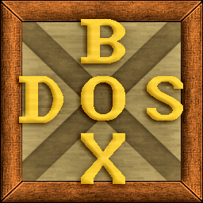
Programi u javnom vlasništvu(PD)
Softver koji nije zaštićen autorskim pravima, slobodan za korištenje, izmjenu i distribuciju
Nema ograničenja, potpuno besplatan
Autor programa se odriče autorskih prava (prenosi vlasništvo na javnost)
Primjeri(SQLite, DOSBox)

Slide 7



Programi otvorenog koda (open source)
Softver čiji je izvorni kod dostupan korisnicima za pregled, izmjenu i distribuciju
Besplatan je ili vrlo povoljan, bez naknada za osnovnu verziju
Primjeri(Linux, Mozilla Firefox, WordPress, Python)
Izvorni kod je javno dostupan i može se dorađivati

Slide 8

Autorska prava
Računalni program je nematerijalni plod ljudskog uma, usporediv s umjetničkim djelom
Za razliku od umjetničkog djela računalni program je vrlo jednostavno i lako kopirati tako da se kopija ni po čemu ne razlikuje od originala
Zato se osim zakonskim mjerama proizvođači štite i sklopovskim i programskim dodacima (copy protection)
Pod prijetnjom kazni zabranjeno je umnažanje i uporaba programa bez odobrenja vlasnika

Slide 9

Autorska prava – primjeri kršenja
korištenje tuđih radova (npr. fotografija) u službenim prezentacijama, javnim publikacijama itd. bez dozvole vlasnika fotografije
instaliranje raznih oblika softvera koji nisu preuzeti („download-ani”) sa službenih stranica
izmjena originalnog koda u raznim tuđim softverima (osim ako program nije „open source”)
KRŠI LI UMJETNA INTELIGENCIJA AUTORSKA PRAVA?

